Slide 1
Марш кадетов!10.09.2015. Музей боевой славы. 5»Б» класс школы №67 «Юный полицейский России»

Slide 2
На учебных занятиях! 5»Б» класс школы №67 «Юный полицейский России»

Slide 3
На теоретических занятиях по формированию навыков работы в команде. 5»Б» класс школы №67 «Юный полицейский России»

Slide 4
На занятиях девочек в творческой группе 5»Б» класс школы №67 «Юный полицейский России»

Slide 5
На заключительном концерте городского фестиваля "Юные таланты". 5»Б» класс школы №67 «Юный полицейский России»

Slide 6
Кадеты5 «б» класса "Юный полицейский России" принимали участие в игре «Угадай мелодию» заняли 2 место.

Slide 7
Команда кадетов 5»Б» класса средней школы №67 г.Ярославля Принимали участие в игре -вертушке по русскому языку "Слова бывают разные".В библиотеки им. А.Гайдара Заволжского района г.Ярославля

Slide 8
2 марта ученики кадетского класса 5"Б" «Юный полицейский России» принимали участие в торжественном районном мероприятии посвящённому дню 8 марта ДК»Гамма»

Slide 9
Кадеты 5"Б" класса школы №67 г.Ярославля приветствуют председателя муниципалитета Зарубина Павла Марковича. "ДК Гамма".

Slide 10
Группа кадетов 5"Б" класса школы №67 «Юный полицейский России» посетила выставку народного творчества в ДК "Гамма"

Slide 11
4 марта 2016 года кадеты 5»Б» класса школы №67 «Юный полицейский России» посетили кинологический центр. УМВД по Ярославской области.

Slide 12
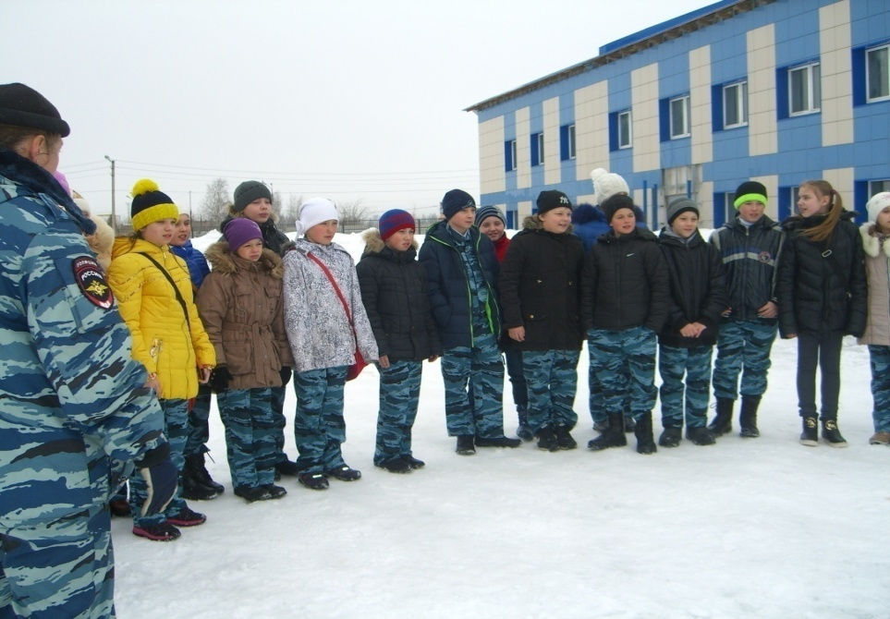
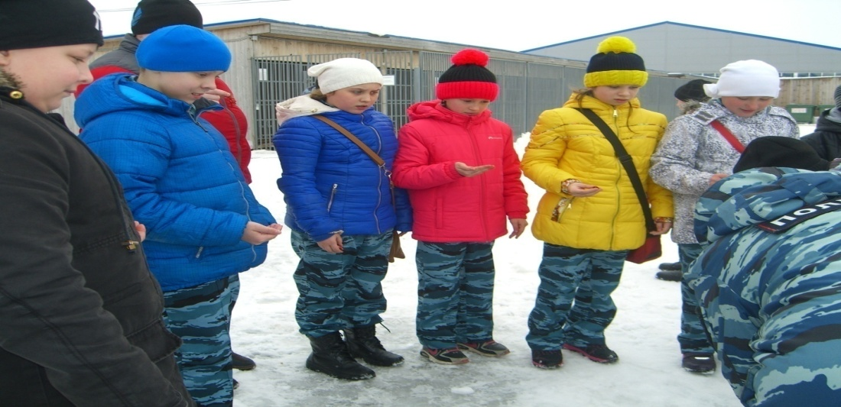
Кадеты 5"Б" класса школы №67«Юный полицейский России» на территории кинологического центра проходят инструктаж и учились правильно кормить собак.

Slide 13
В кинологическом центре кадетам 5"Б" класса школы №67 на практических занятиях познакомили как собака определяет и находит наркотики и взрывчатые вещества спрятанные в машине.

Slide 14
В кинологическом центре кадеты узнали,что впервые за всю историю, в Ярославской области к награде была представлена служебная собака,немецкая овчарка по кличке Симба, которая уже десять лет состоит в кинологической службе УМВД по Ярославской области.Вернувшись из очередной командировки горячей точки получила сразу две медали.

Slide 15
7 марта 2016 года кадеты 5"Б" класса школы №67 г.Ярославля пришли поздравить(в рамках долгосрочного проекта "Забота")долгожителя Шишину Надежду Васильевну с женским днём и праздником весны!

Slide 16
2 апреля 2016 в 5"Б" классе школы №67 состоялся урок Мужества посвящённый 20 летию Ярославскому отряду СОБР. Урок проводил ветеран СОБР Хмарин Тимофей Виссарионович.

Slide 17
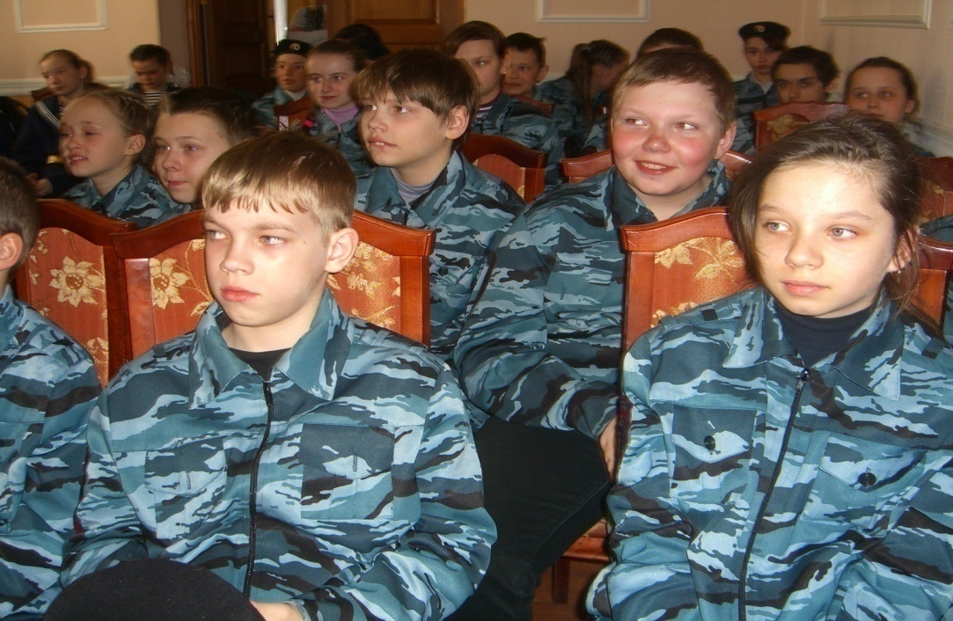
10 апреля в ДК "Гамма" кадеты 5"Б" класса школы №67 «Юный полицейский России» принимали участие в квесте "Мы и закон".

Slide 18
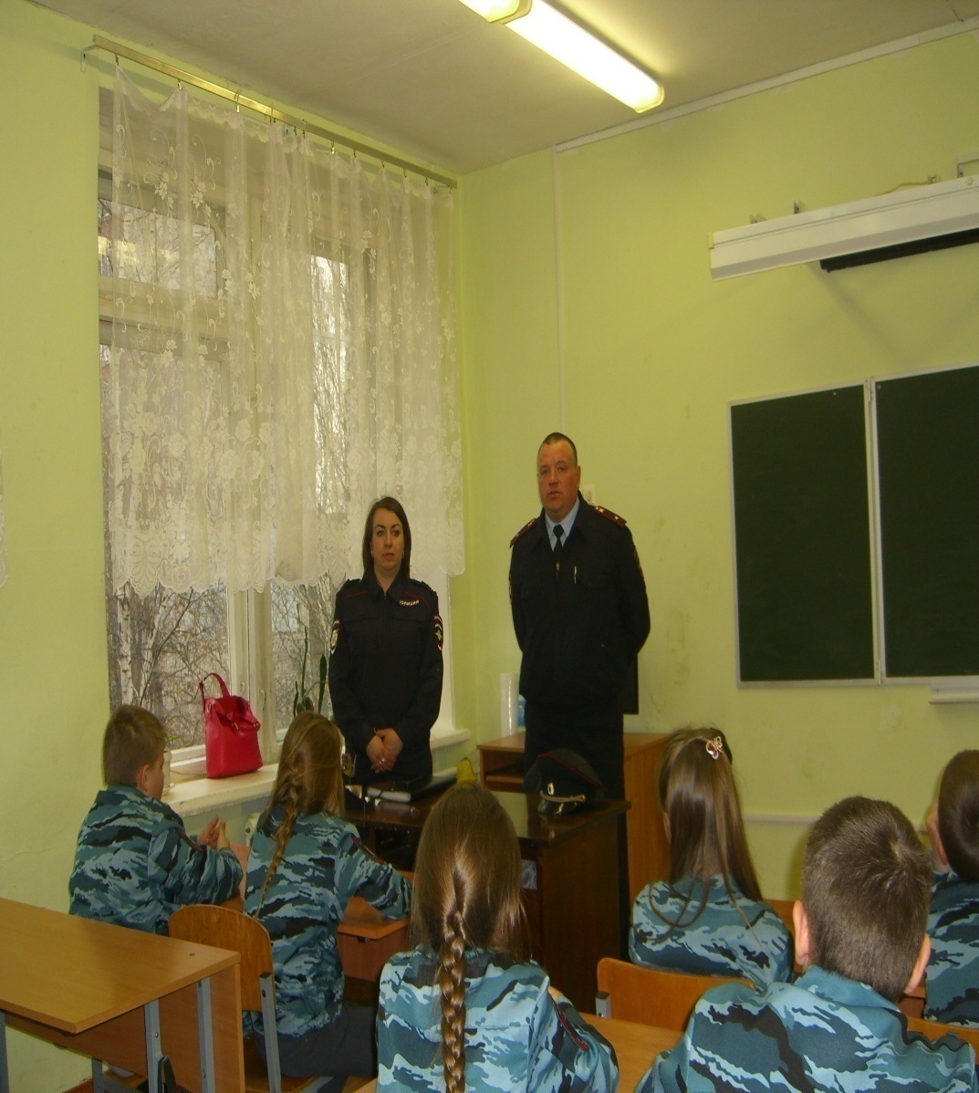
Кадеты 5"Б" класса средней школы №67 «Юный полицейский России» на занятиях по правовой подготовке. Занятия проводили: Горшков Алексей Витальевич майор полиции, начальник участковых уполномоченных и инспектор по делам несовершеннолетних Хмарина Екатерина Олеговна.

Slide 19
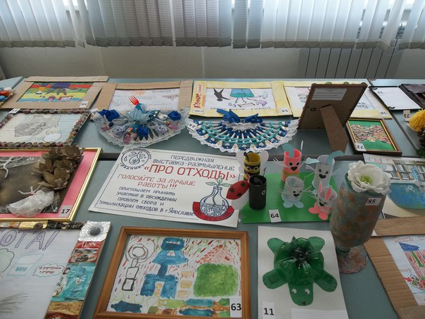
Кадеты нашего 5»Б»класса»Юный полицейский России» Иванова Маша ,Магомедова София ,Панина Анастасия, Галкина Елизавета .Принимали участие в городской передвижной выставке"Про отходы" и обсуждали проблемы сбора и утилизации отходов в г.Ярославле.

Slide 20
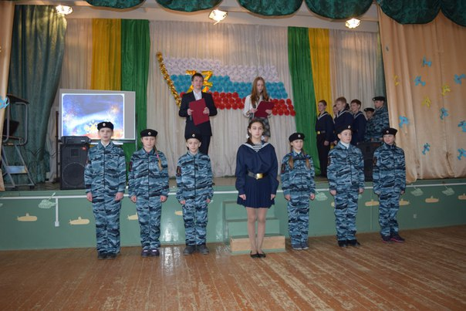
22 Февраля в средней школе №67 Заволжского Района г.Ярославля прошёл конкурс строя и песни где кадеты 5»Б» класса "Юный полицейский России"заняли 1 место. Поздравляем всех ребят!

Slide 21
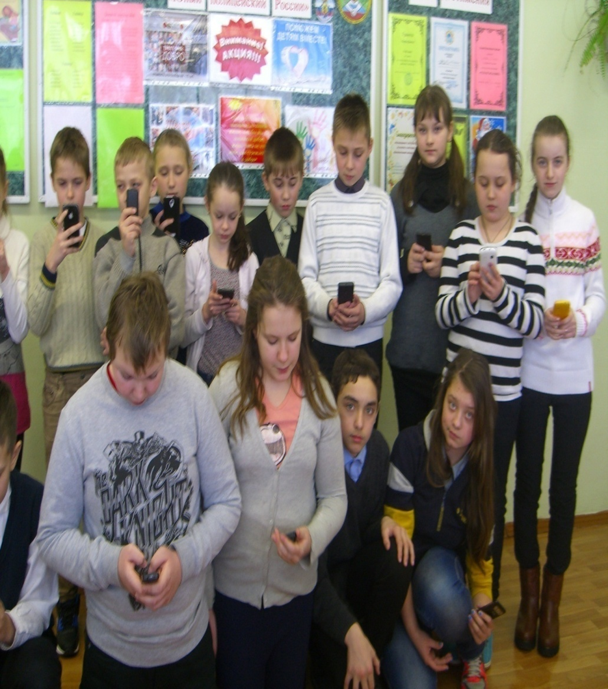
В период с 25 января по 25 февраля в кадетском классе 5»Б» «Юный полицейский России»средней школы №67 Была проведена благотворительная акция "Русфонда"и Первого канала."Добро"5541 Через смс. сообщение ребята перечислили для тяжёлобольных детей пожертвования.

Slide 22
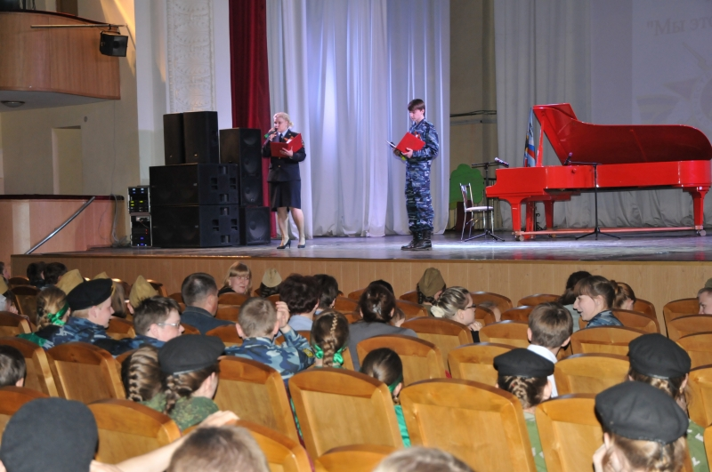
5 мая в ГАУЯО в"Дворце молодёжи" состоялся фестиваль конкурс «Мы этой памяти верны» среди отрядов Ярославской области «Юный друг полиции». Наш кадетский класс 5"Б" школы №67 принимал участие в этом конкурсе .Благодарим организаторов и всех участников фестиваля!Спасибо за доставленное удовольствие!

Slide 23
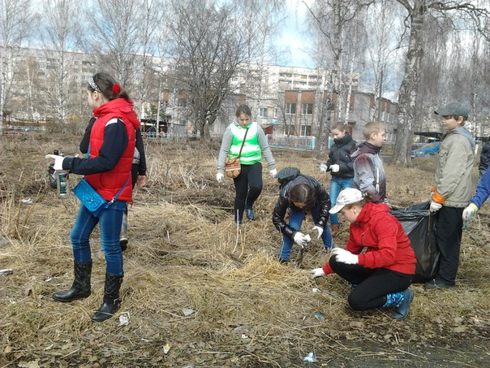
22 апреля 2016 года наш кадетский класс 5»Б» школы №67 «Юный полицейский России» принимал активное участие во Всероссийском субботнике на территории микрорайона "Резинотехника".

Slide 24
5»Б» класс школы №67 «Юный полицейский России» после занятий строевой и общефизической подготовки. Занятия проводит ветеран СОБР майор запаса Хмарин Тимофей Виссарионович.

Slide 25
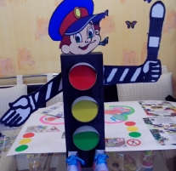
6 мая 2016 года ученицы кадетского класса 5»Б» школы №67 «Юный полицейский России» Соколова Таня, Галкина Лиза, Иванова Маша приняли участие во Всероссийском конкурсе детского творчества"Полицейский дядя Стёпа". И были награждены почётными грамотами УМВД России по Ярославской области.

Slide 26
20 декабря 2015г кадеты 5»Б» класса школы №67 "Юный полицейский России" принимали участие в районном спортивном мероприятии "Многоборье" И заняли 1 место. Ура!!!

Slide 27
7 мая в школе №67 прошли спортивные соревнования «Весёлые старты» посвящённые 71-й годовщине Победы в Великой Отечественной Войне «Здоровым будешь-Победу добудешь!» кадетский класс 5 «Б» «Юный полицейский России» заняли 2 место.

Slide 28
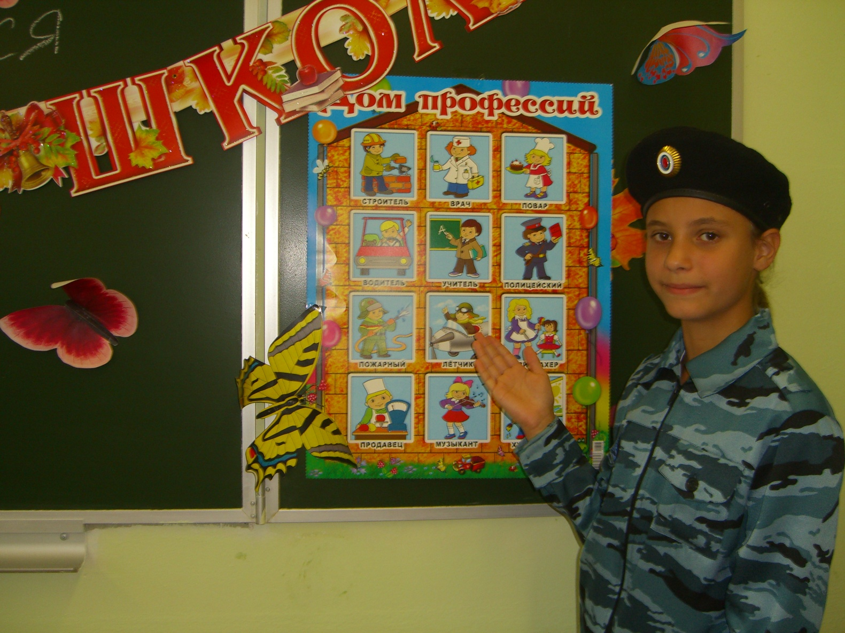
1 сентября 2016 года в кадетском классе 6»Б» Юный полицейский России школы 67 прошёл классный час на тему:»И мы трудиться будем…»

Slide 29
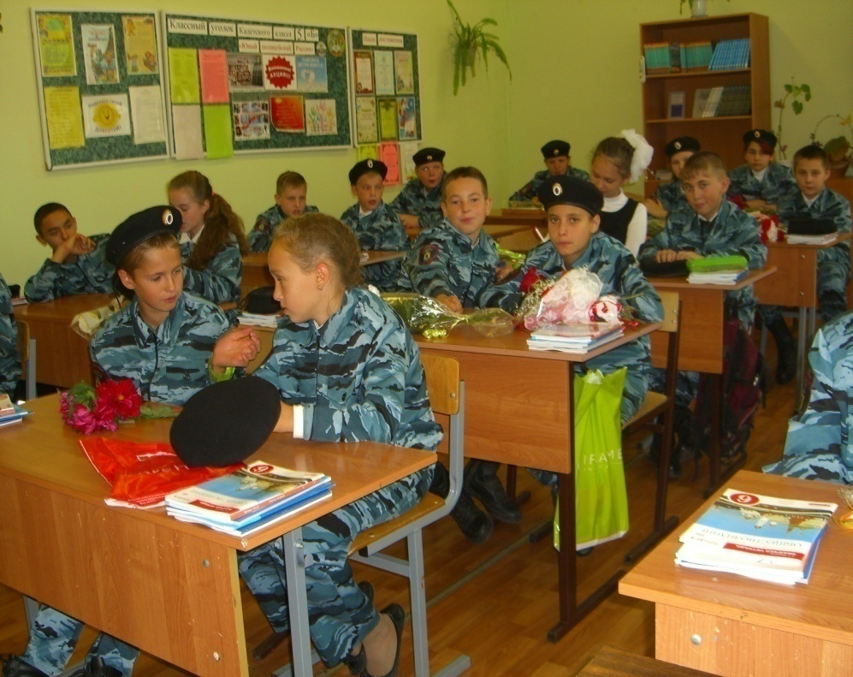
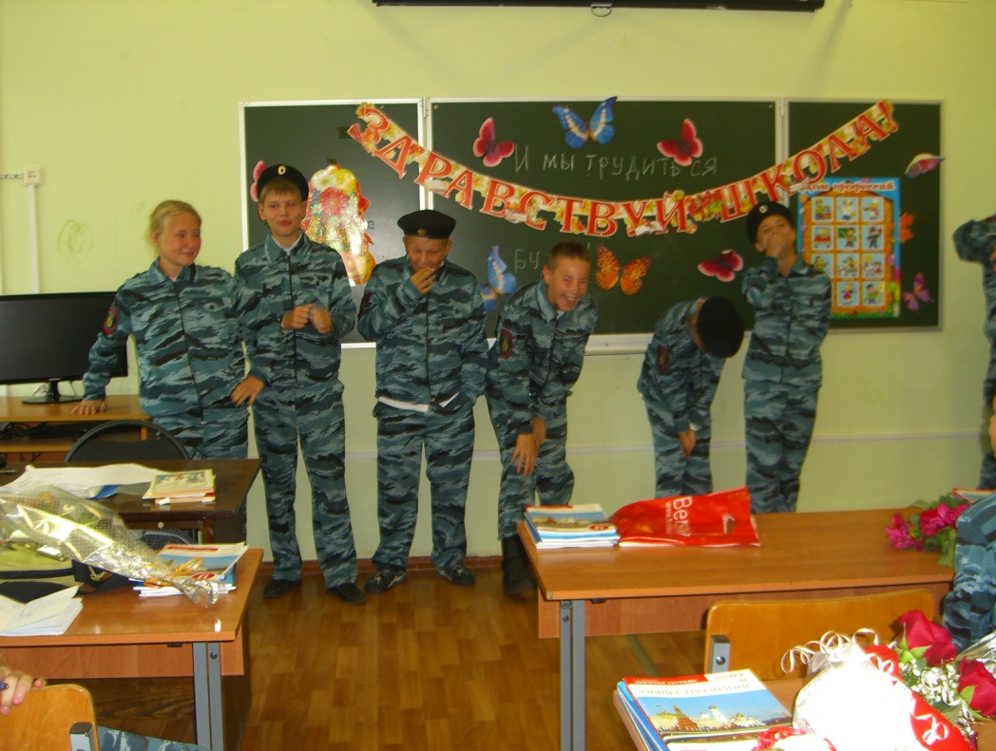
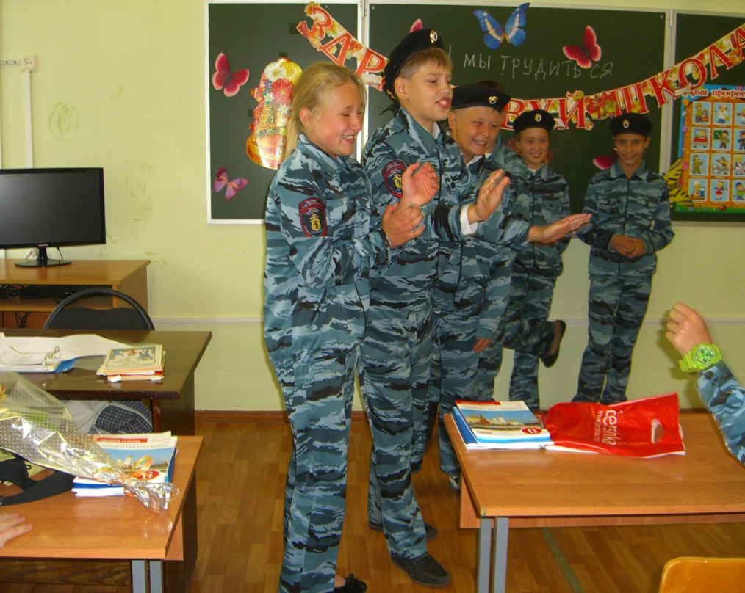
1 сентября 2016 года кадеты 6«Б « класса" Юный полицейский России» школы 67 на классном часе «И мы трудиться будем» во время профконсультацонной игры «Пришельцы» узнали о факторах, влияющих на выбор профессии.
Нам было весело и интересно!

Slide 30
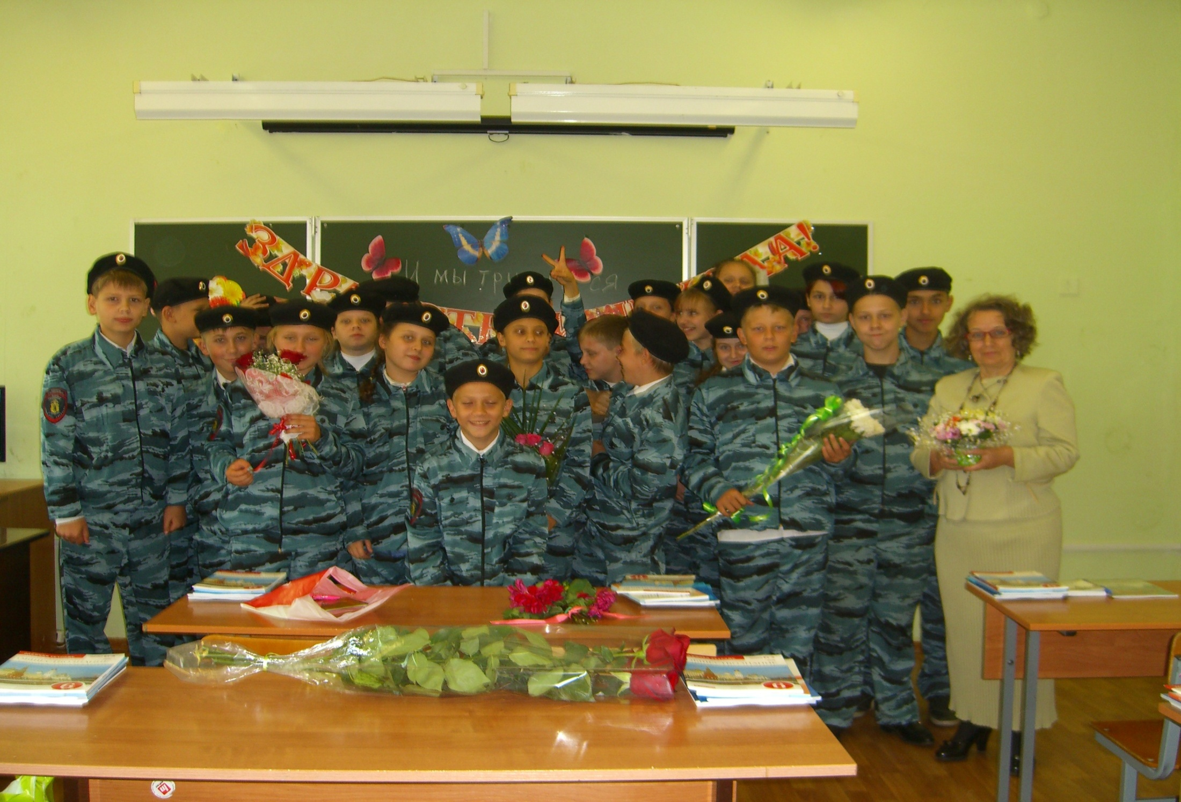
1 сентября 2016 года ученики кадетского класса 6 «б» школы №67 были рады встречи друг с другом в родном классе.

Slide 31
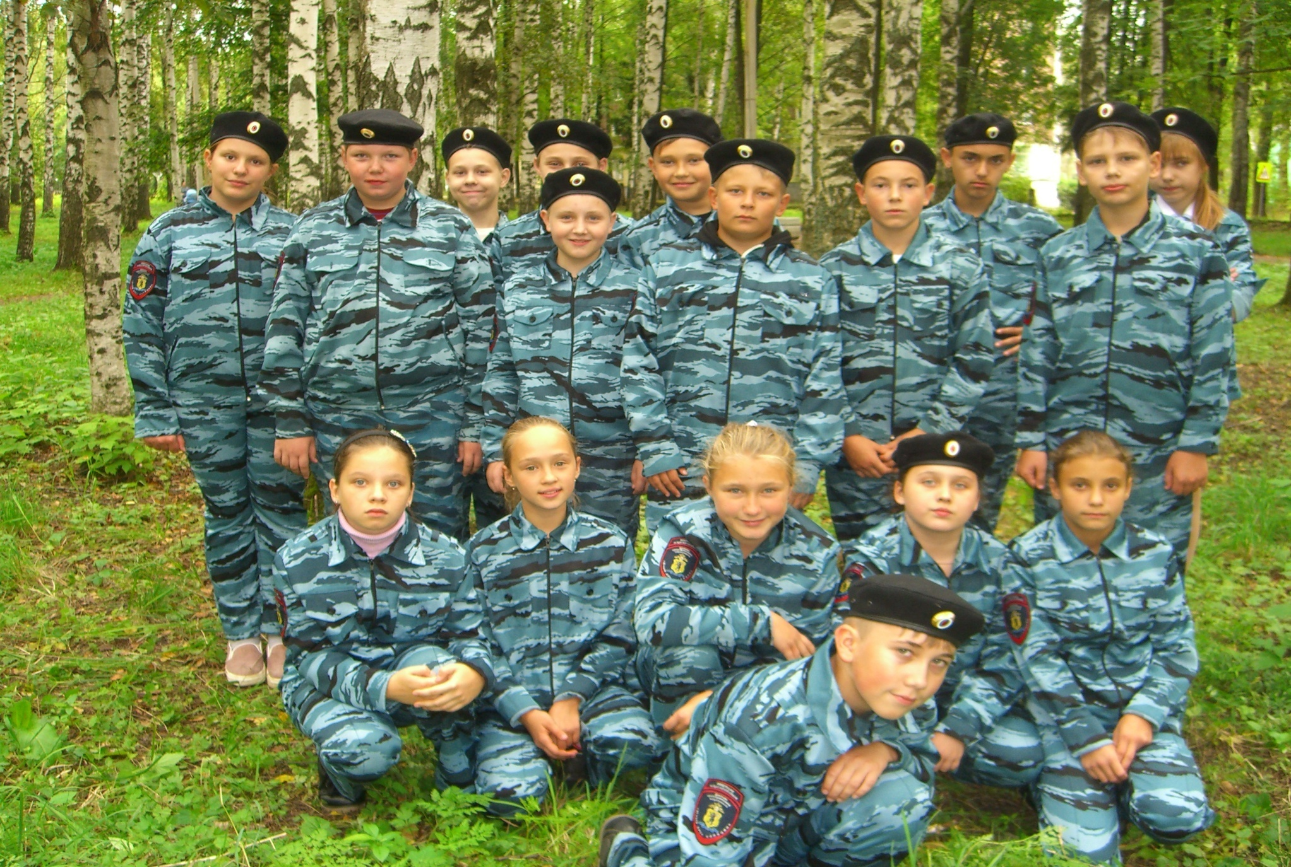
3 сентября 2016 года кадетский класс 6»Б» «ЮНЫЙ ПОЛИЦЕЙСКИЙ РОССИИ» УМВД по Ярославской области школы №67 принял участие в первом открытом турнире по историческому фехтованию «Золотая турель»(Парк ДК Гамма)

Slide 32
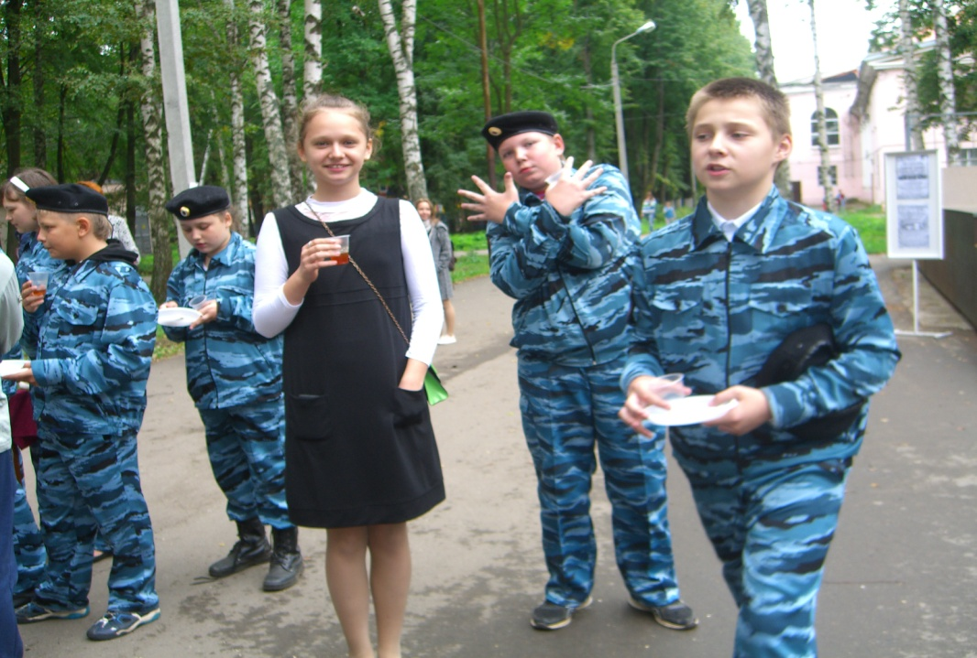
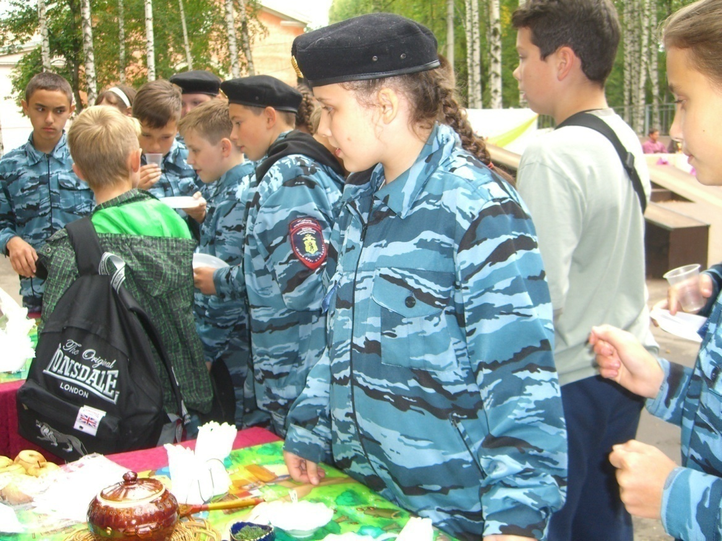
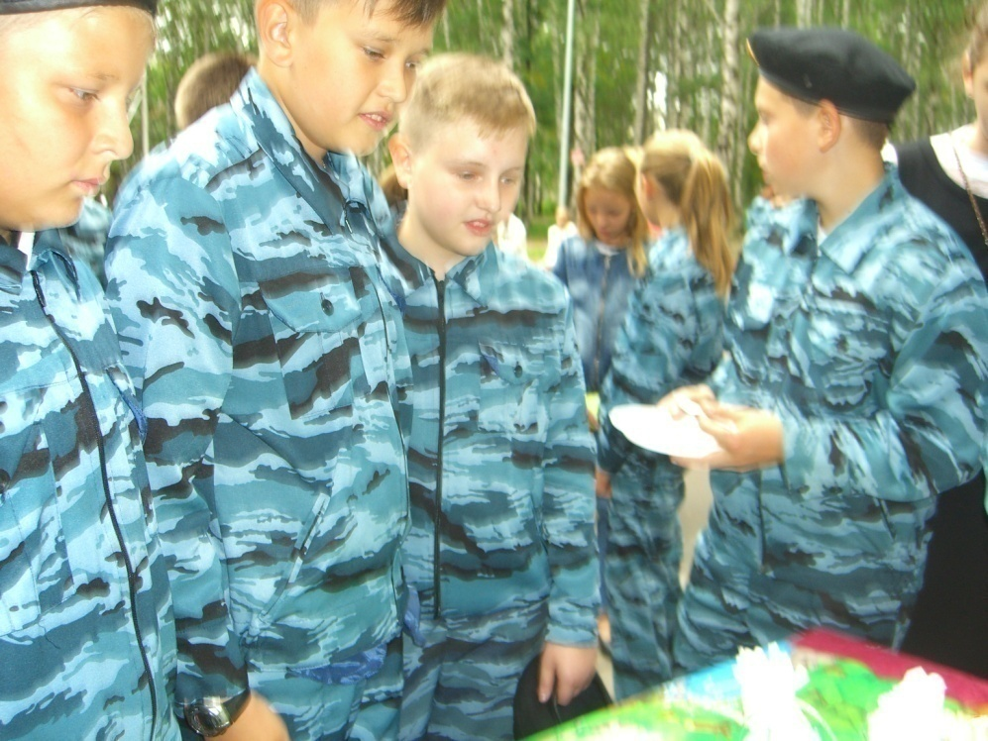
3 сентября 2016 года « Золотая турель» кадеты 6 «б» класса школа №67«Юный полицейский России» на дегустации блюд и напитков разных эпох.

Slide 33
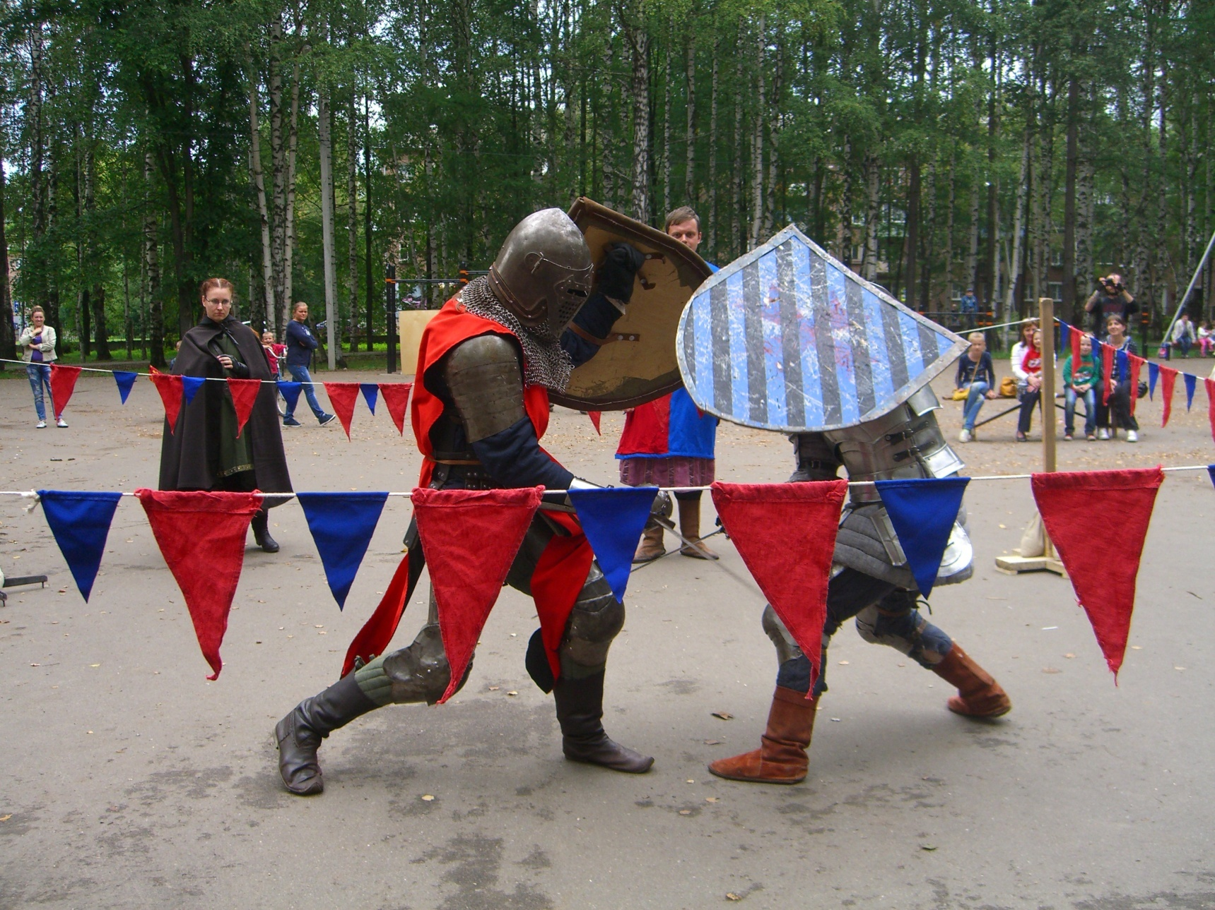
3 сентября 2016 года «Золотая турель» турнир на ристалище с участием команд военно-исторических клубов города Ярославля и области. Парк ДК «Гамма». Кадетский класс 6»Б» школы №67 «Юный полицейский России» с интересом наблюдал за сражением.

Slide 34
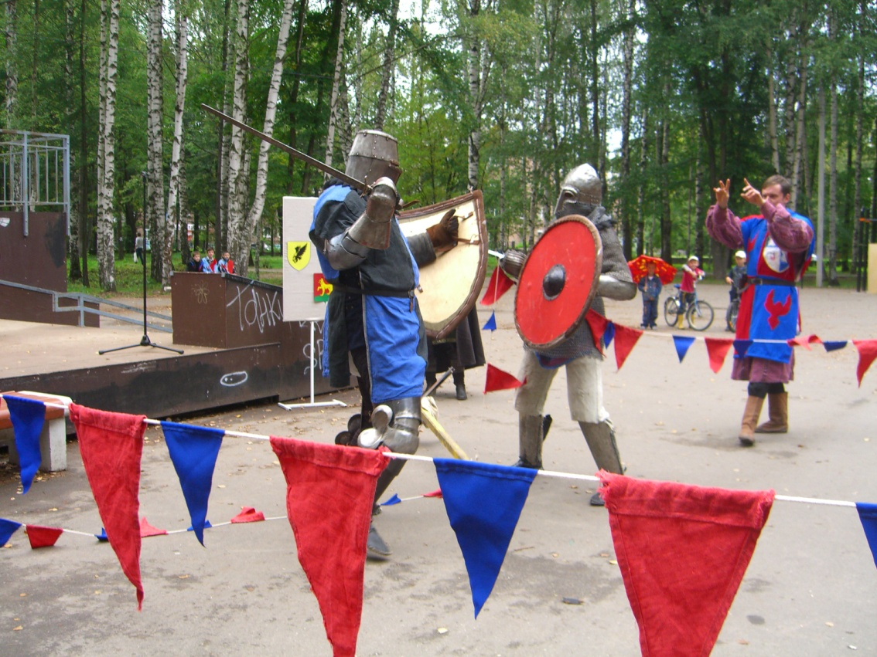
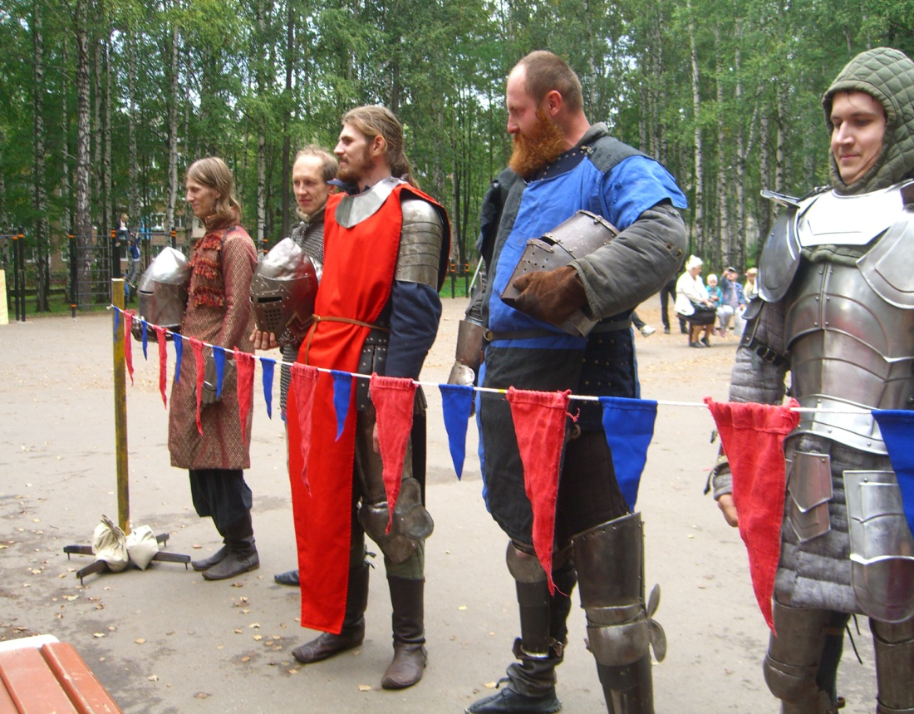
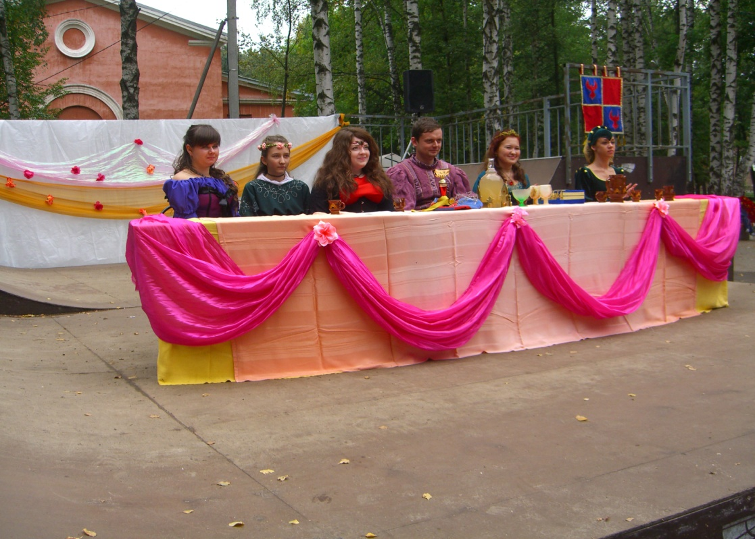
Кадеты 6»Б» класса школы №67 «Юный полицейский России» на «Золотой туреле» 3 сентября 2016 года. Одели доспехи и оценили тяжесть вооружения.
Показательные выступления команд военно-исторических клубов мы смотрели с большим удовольствием. Но к сожалению наш возраст не позволил принять участие в общем бое в доспехах и полном вооружении.

Slide 35
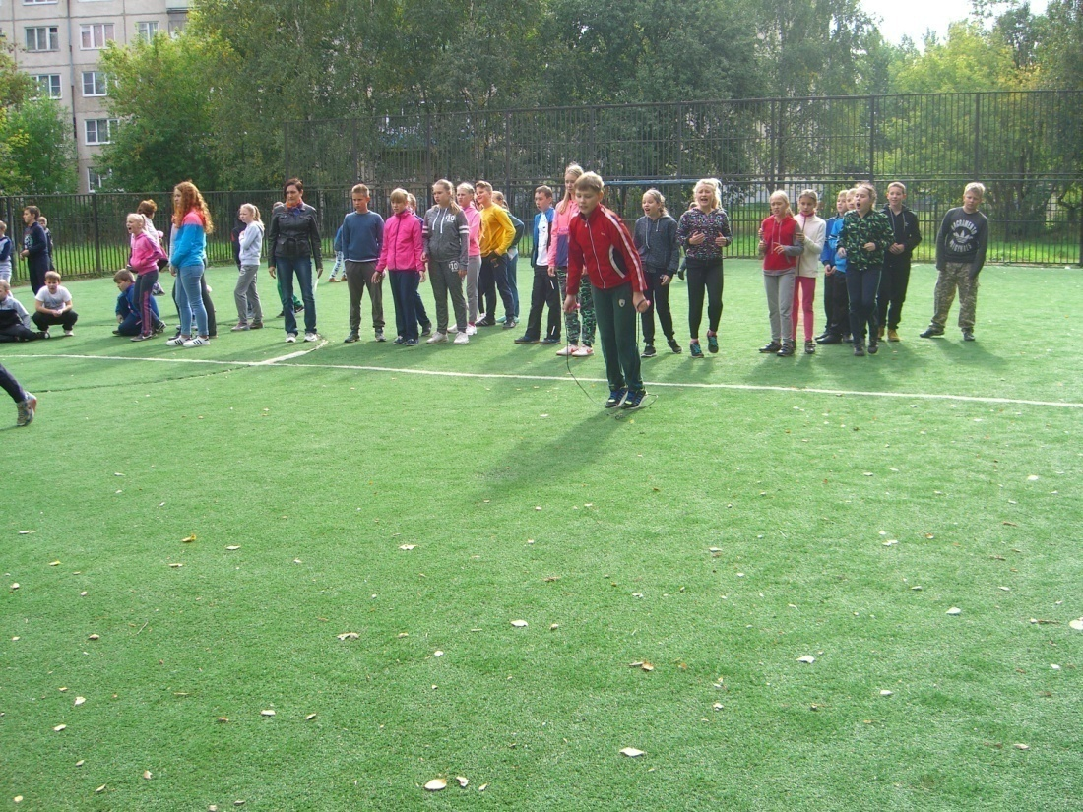
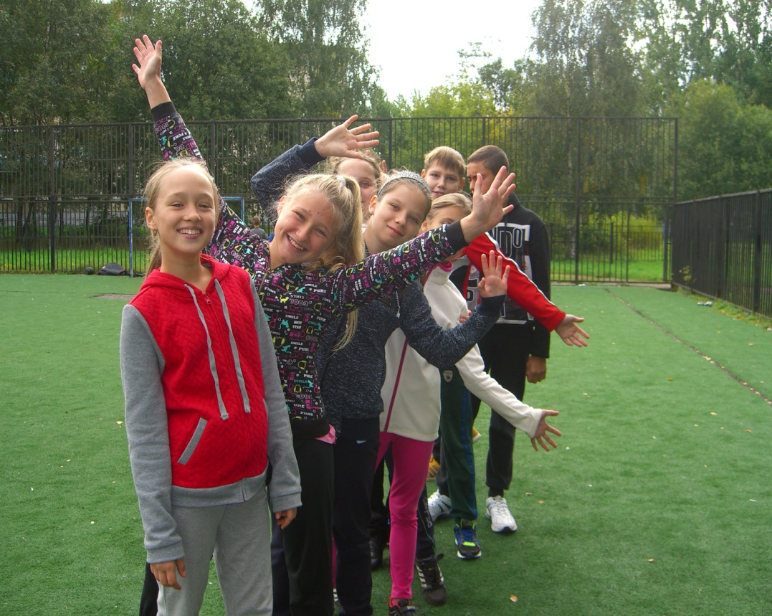
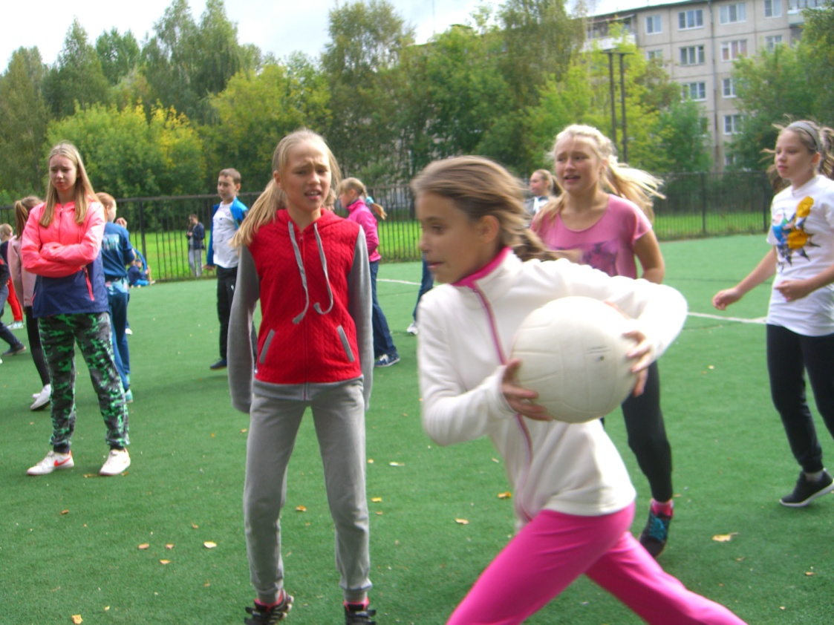
10 сентября 2016 года кадетский класс 6»б» школы 67 «Юный полицейский России на общешкольном» празднике посвящённый дню здоровья. Команда нашего класса заняла 2 место в соревнованиях «Весёлые страты». Поздравляем всех ребят!
Так держать! И желаем удачи!

Slide 36
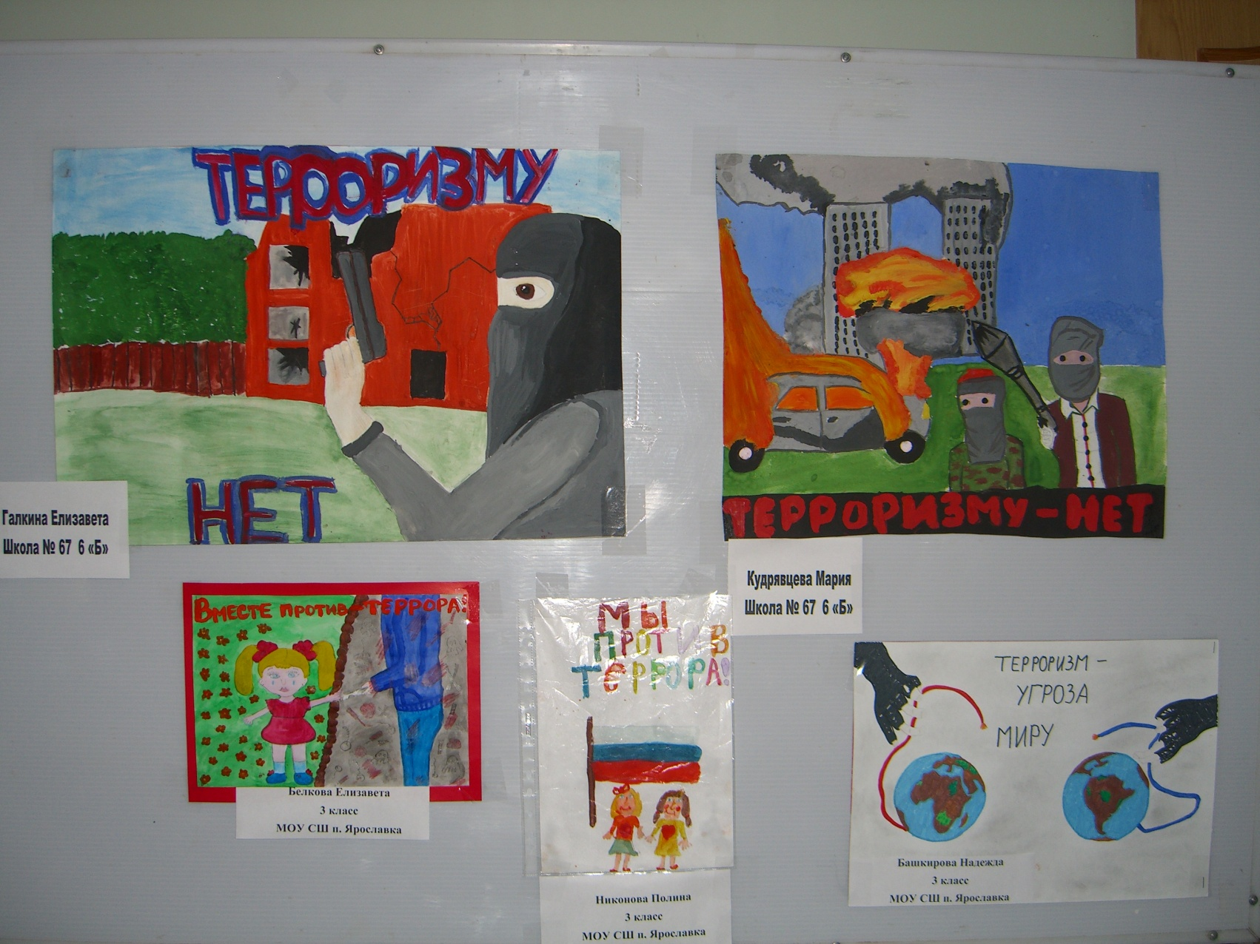
5 сентября 2016 года в выставке плакатов и коллажей «Терроризм угроза миру» в рамках Дня солидарности в борьбе с терроризмом. Приняли участие ученики кадетского класса 6»Б» школа №67 «Юный полицейский России».

Slide 37
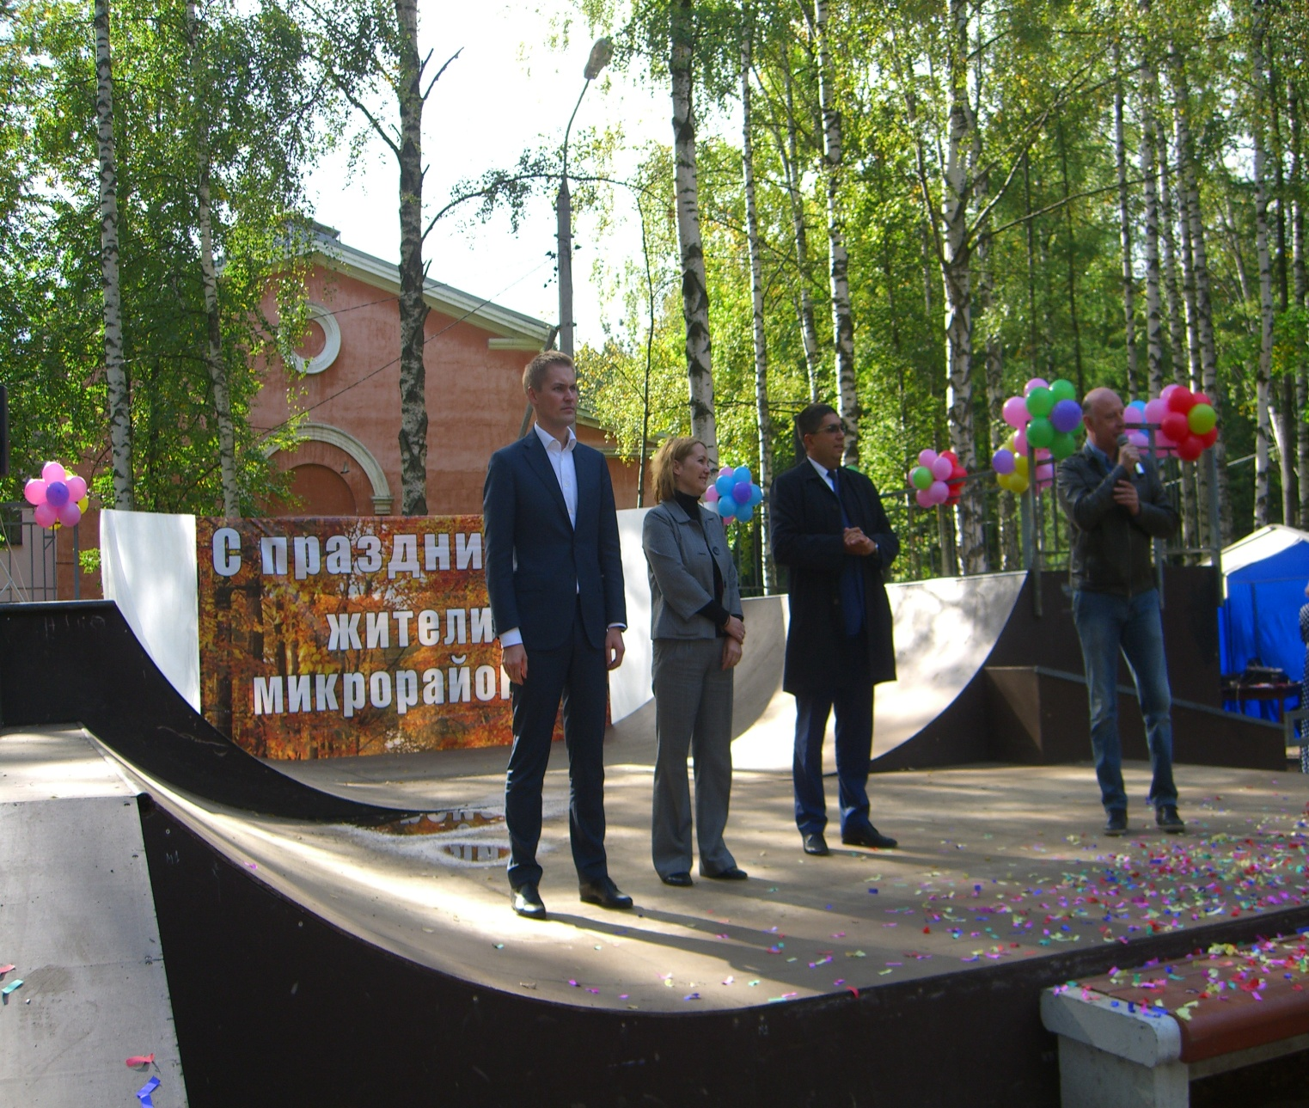
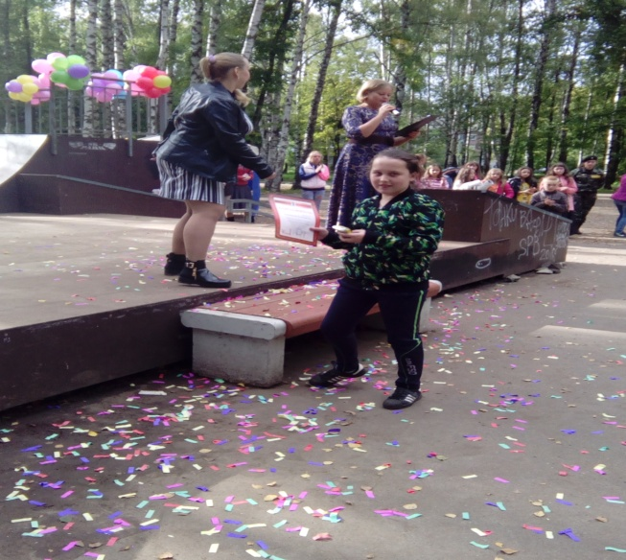
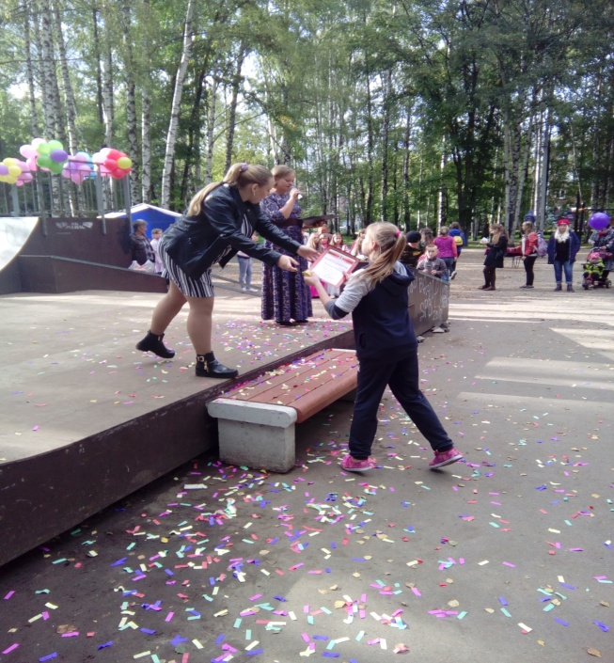
10 сентября 2016 года состоялся праздник жителей микрорайона «Резинотехника». Ученицы 6»Б» класса школы №67 «Юный полицейский России» Чистякова Варя, Кудрявцева Марья, Галкина Лиза. Получил грамоты 1,2 места в выставке плакатов, коллажей»Терроризм-угроза миру»

Slide 38
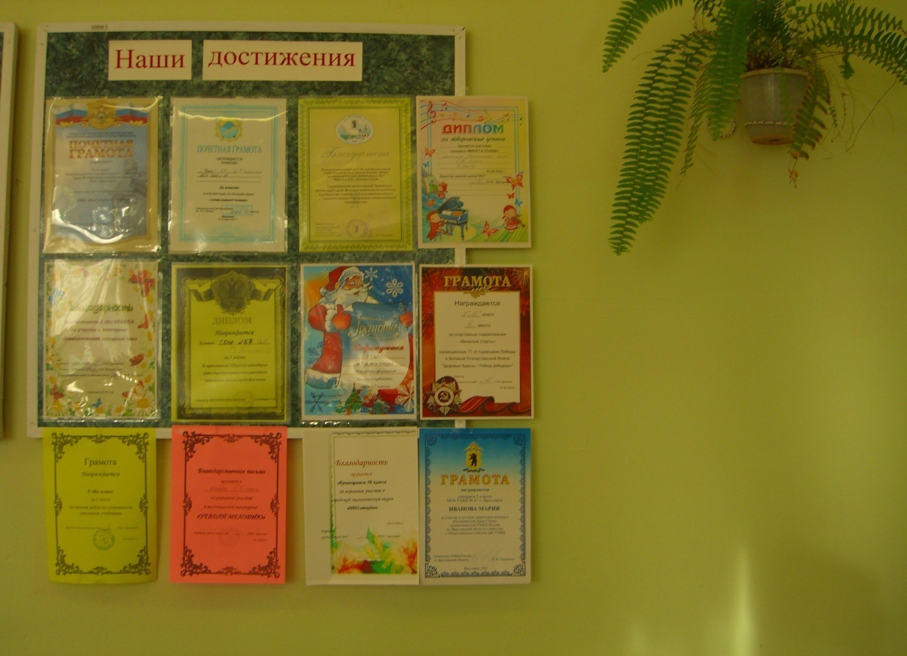
Достижения учеников 6»Б» класса школы№67 «Юный полицейский России» за 2015-2016 учебный год.

